Slide 1
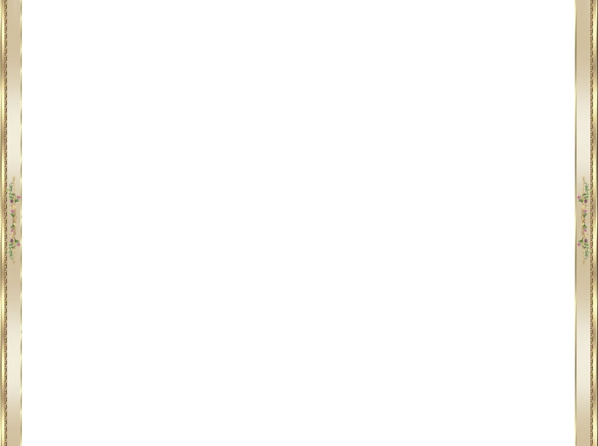

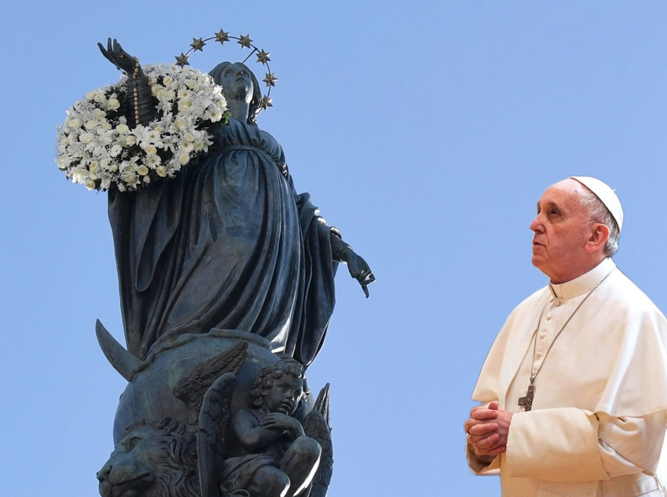

Slide 2

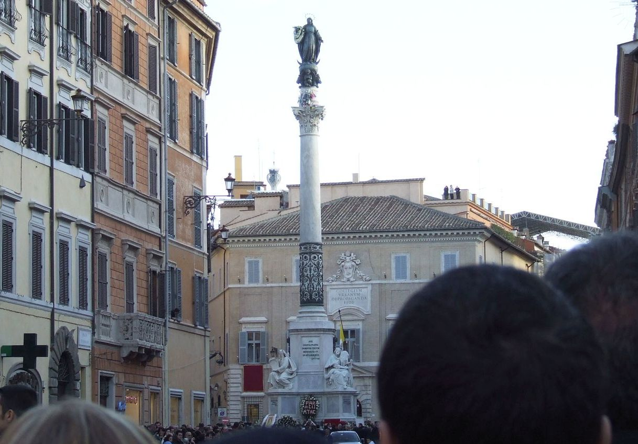
El 8 de diciembre, Francisco realizó la tradicional visita del Papa al monumento a la Purísima
situado en la Plaza de España, uno de los lugares emblemáticos de la ciudad de Roma.

Slide 3
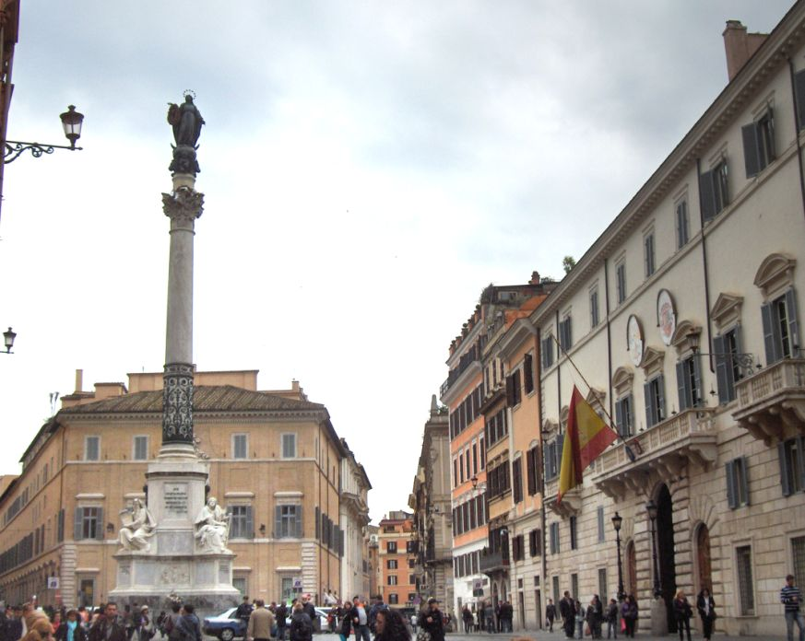
Al lado de Plaza de España, en la adyacente Piazza Mignanelli, enfrente de la Embajada Española de Roma y al lado del Palazzo di Propaganda Fide se encuentra también la célebre Columna
de la Inmaculada Concepción.

Slide 4
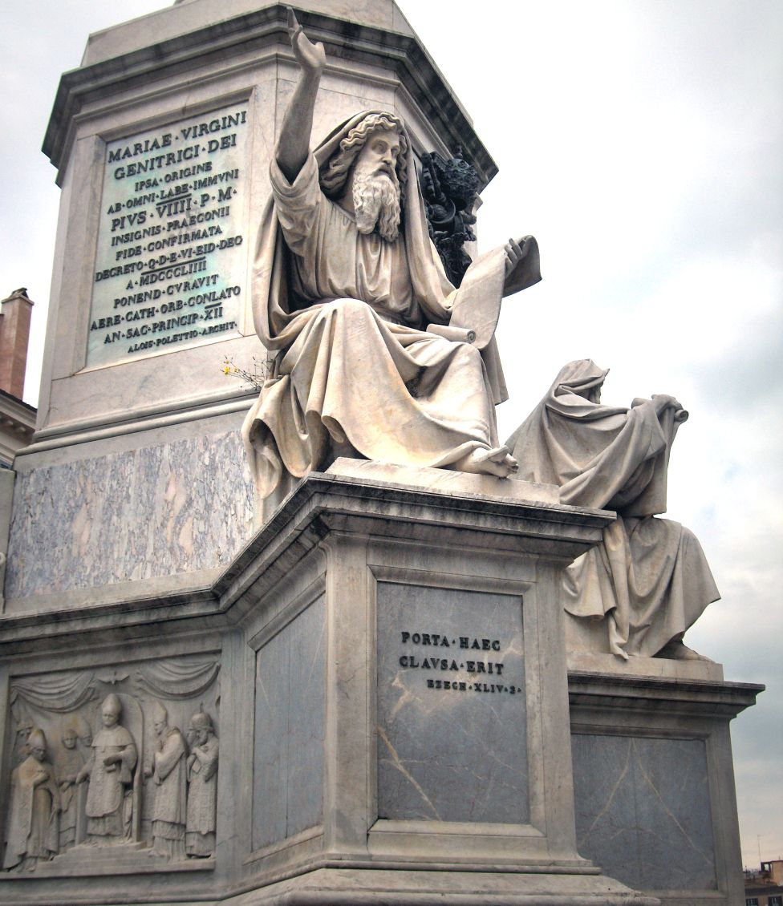
La obra, realizada por el arquitecto Luigi Poletti en 1857 está dedicada al dogma de la Inmaculada Concepción, proclamado en 1854 por el Papa Pío IX, según el cual la Virgen es el único ser humano
nacido sin el pecado original.

Slide 5
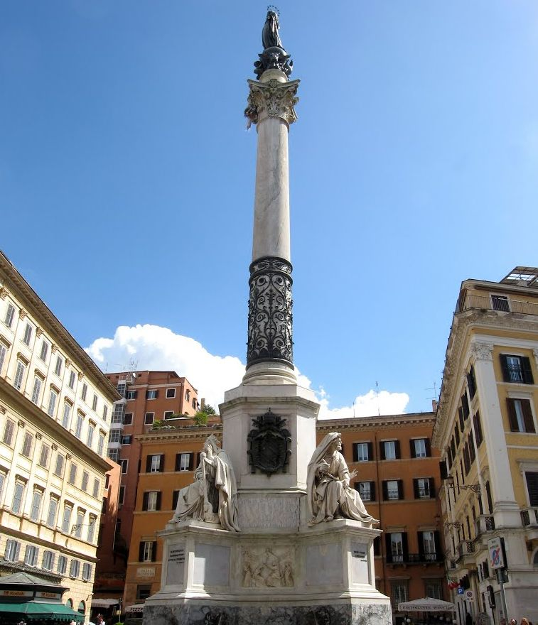
La estructura se compone por una base de mármol, sobre la cual se sitúa la columna de 12 metros de altura, que sostiene la estatua de bronce de la Virgen, obra de Giuseppe Obici.

Slide 6
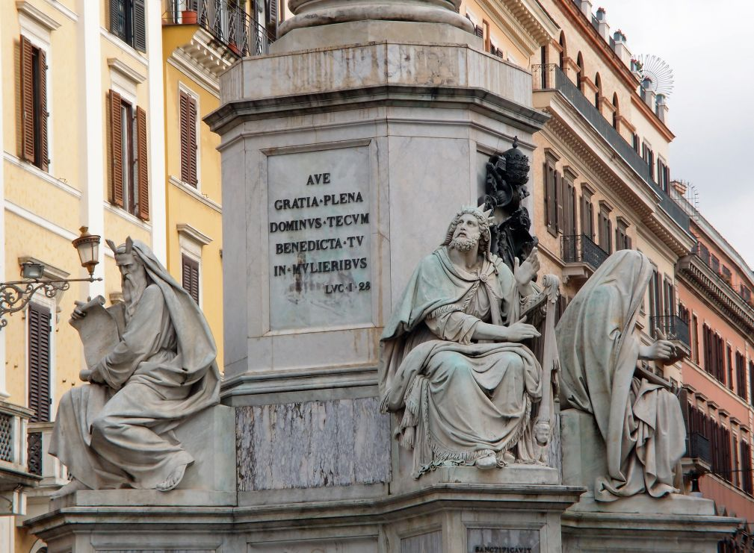
Las 4 estatuas de bronce sobre la base representan a Moisés, David, Ezequiel e Isaias y fueron realizadas por Ignazio Jacometti, Adamo Tadolini, Carlo Chelli y Salvatore Revelli.

Slide 7
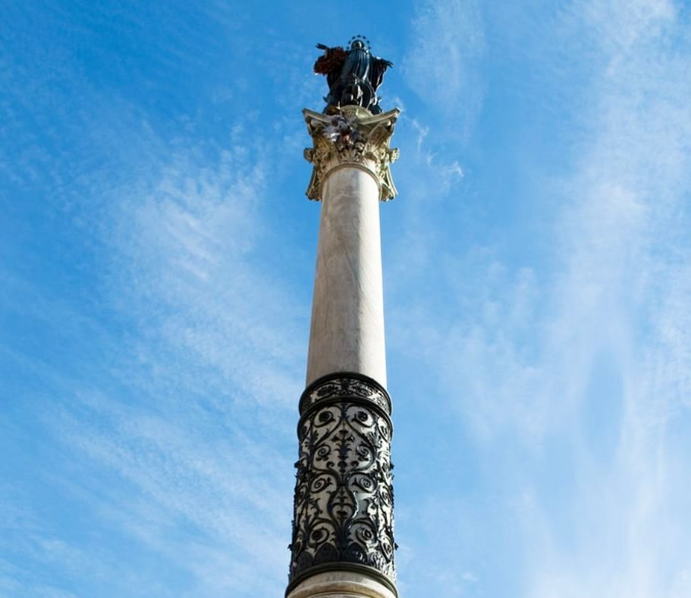
A los pies de la imagen de María, el Papa recitó esta oración:

Slide 8
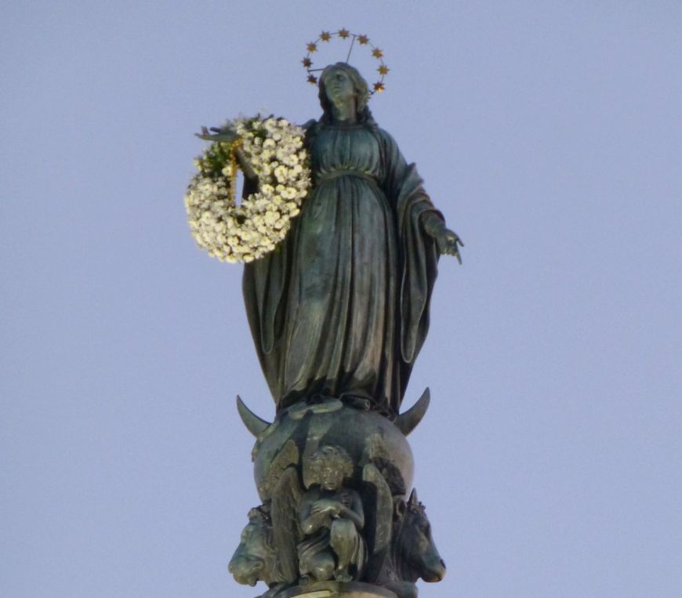
Oh María, Madre nuestra Inmaculada, en el día de tu fiesta vengo a ti,
y no vengo solo: traigo conmigo a todos aquellos que tu Hijo me ha confiado,
en esta ciudad de Roma y en el mundo entero, para que tú los bendigas y los salves de los peligros.

Slide 9
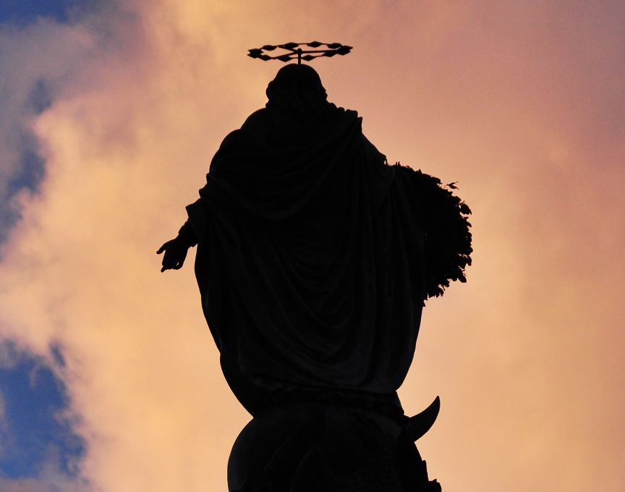
Te traigo Madre, a los niños, especialmente a aquellos solos, abandonados,
y que por este motivo son engañados y explotados.

Slide 10
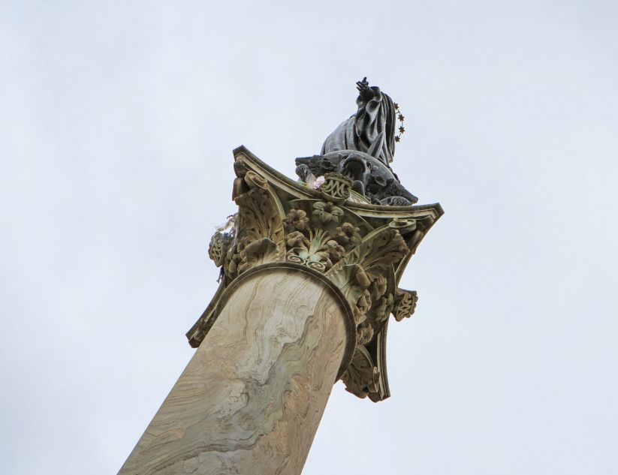
Te traigo Madre, a las familias, que llevan adelante la vida y la sociedad
con su empeño cotidiano y escondido; de manera particular a las familias que hacen más esfuerzo
debido a tantos problemas internos y externos.

Slide 11
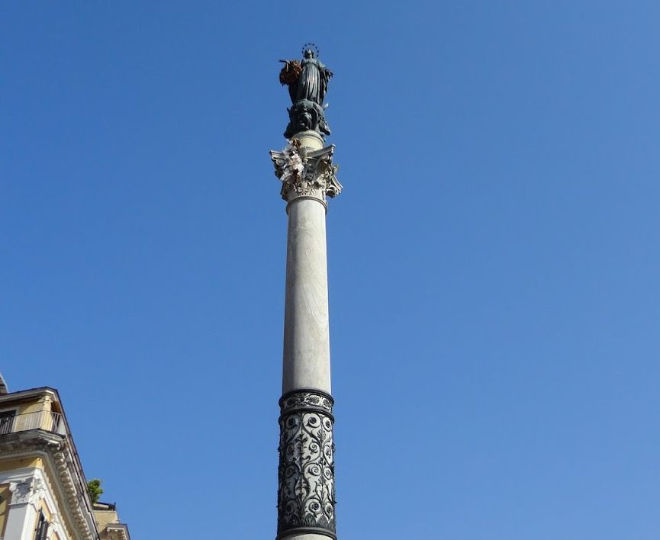
Te traigo Madre, a todos los trabajadores, hombres y mujeres, y te confío especialmente a quien por necesidad, se esfuerza para realizar un trabajo indigno y a quien perdió el trabajo y no logra encontrarlo.

Slide 12
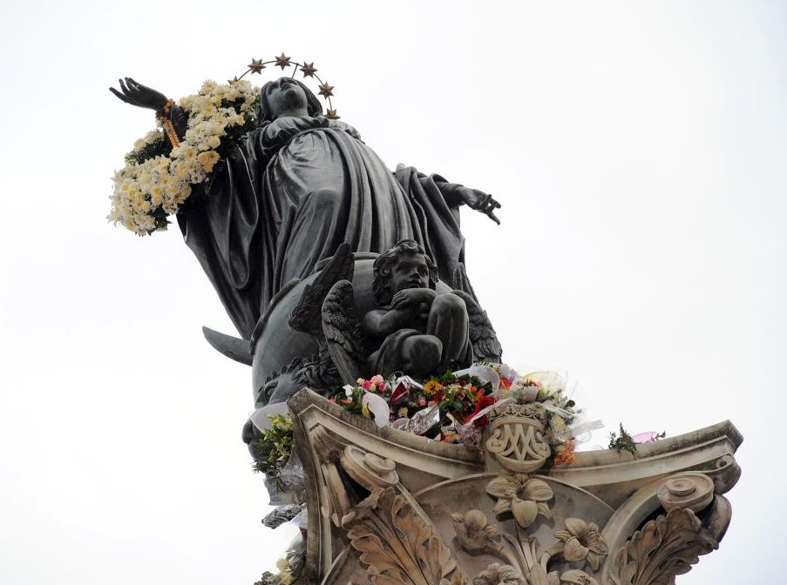
Tenemos necesidad de tu mirada inmaculada, para encontrar la capacidad de mirar a las personas
o las cosas con respeto y reconocimiento, sin intereses egoístas o hipocresías.

Slide 13
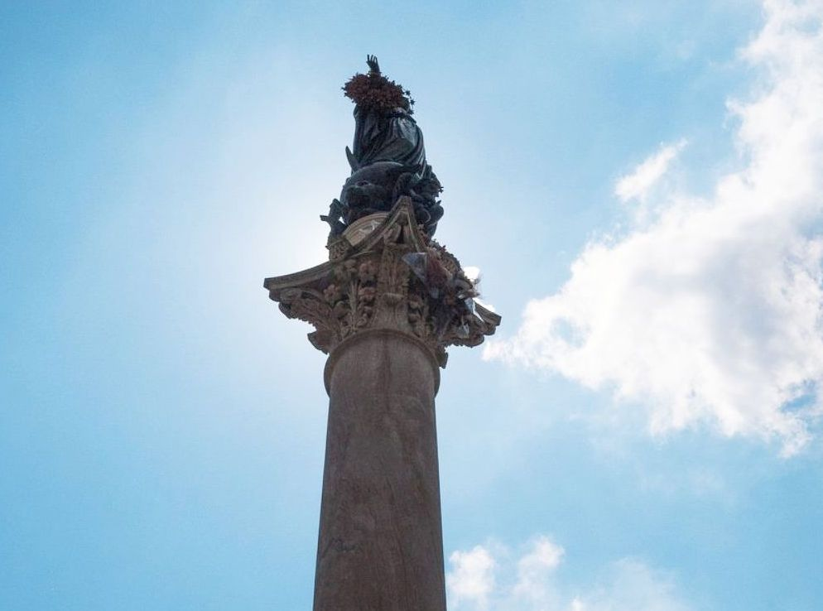
Necesitamos de tu corazón inmaculado, para amar de manera gratuita,
sin segundas intenciones sino buscando el bien del otro,
con simplicidad y sinceridad, renunciando a máscaras y maquillajes.

Slide 14
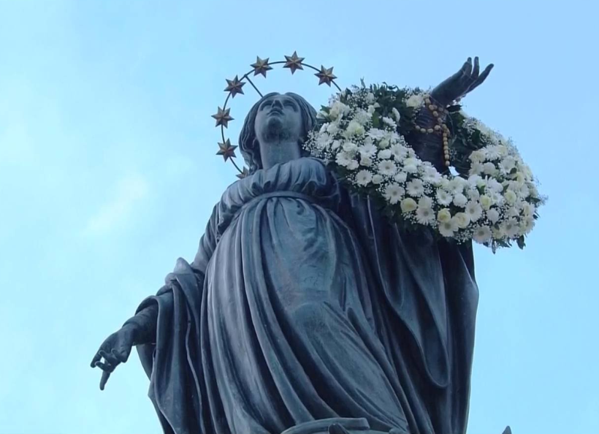
Necesitamos tus manos inmaculadas, para acariciar con ternura, para tocar la carne de Jesús
en los hermanos pobres, enfermos despreciados, para levantar a quien ha caído y dar apoyo a quien vacila.

Slide 15
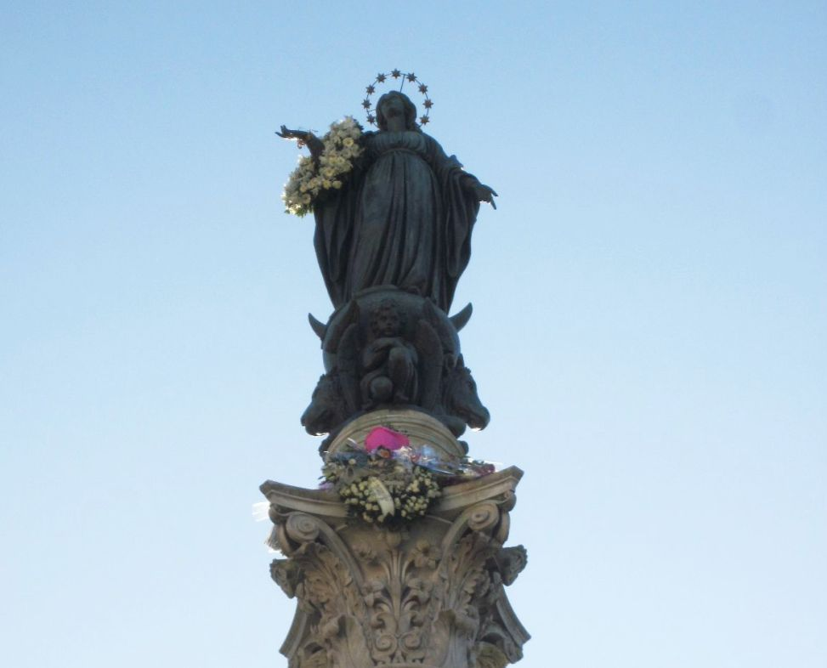
Tenemos necesidad de tus pies inmaculados, para ir hacia quien no sabe dar el primer paso,
para caminar por los senderos de quien está perdido, para ir a encontrar a las personas solas.

Slide 16
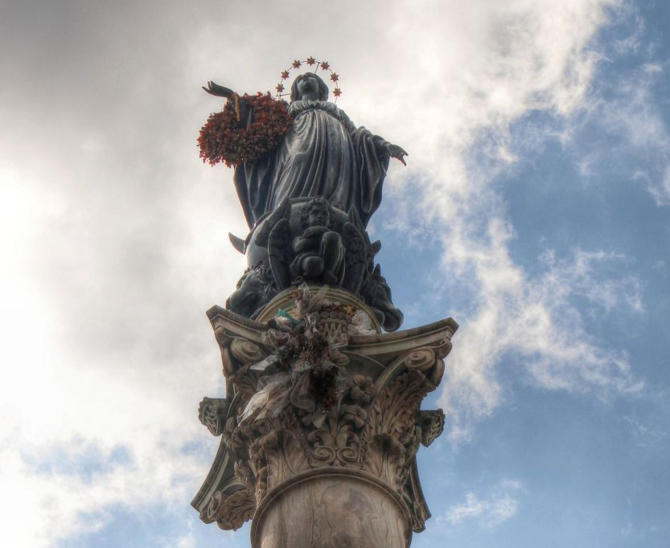
Te agradecemos, oh madre, porque mostrándote a nosotros libre de toda mancha de pecado,
tú nos recuerdas que antes de todo está la gracia de Dios, está el amor de Jesucristo que ha dado la vida
por nosotros, está la fuerza del Espíritu Santo que renueva todo.

Slide 17
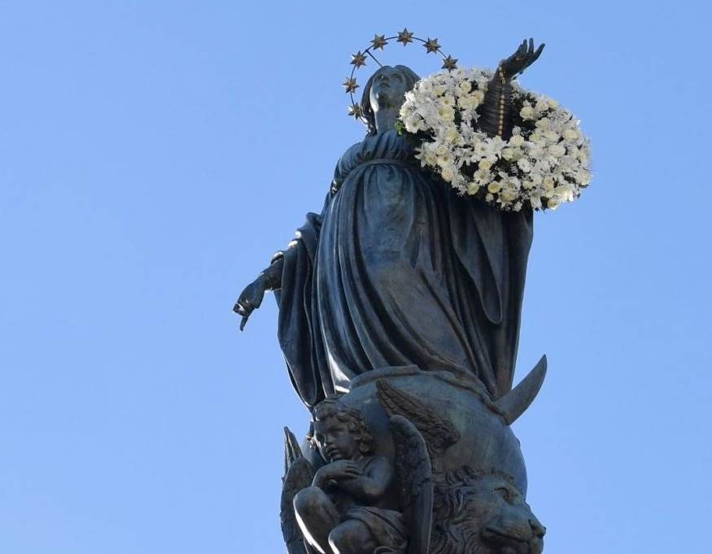
Haz que no cedamos al desánimo, sino que confiando en tu constante ayuda nos empeñamos a fondo
para renovarnos nosotros a esta ciudad y al mundo entero. Ora por nosotros, Santa Madre de Dios.

Slide 18







¿Te ha gustado?
Puedes ver más entrando
Aquí
Además puedes recibir powerpoints en tu correo electrónico suscribiéndote aquí:

